Slide 1
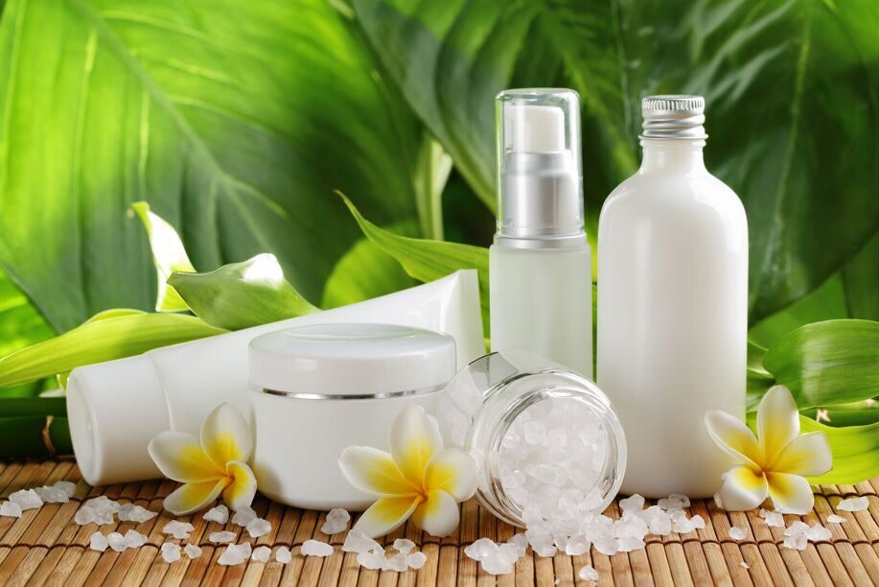
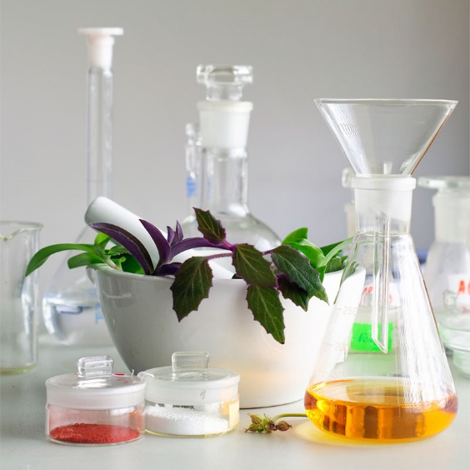
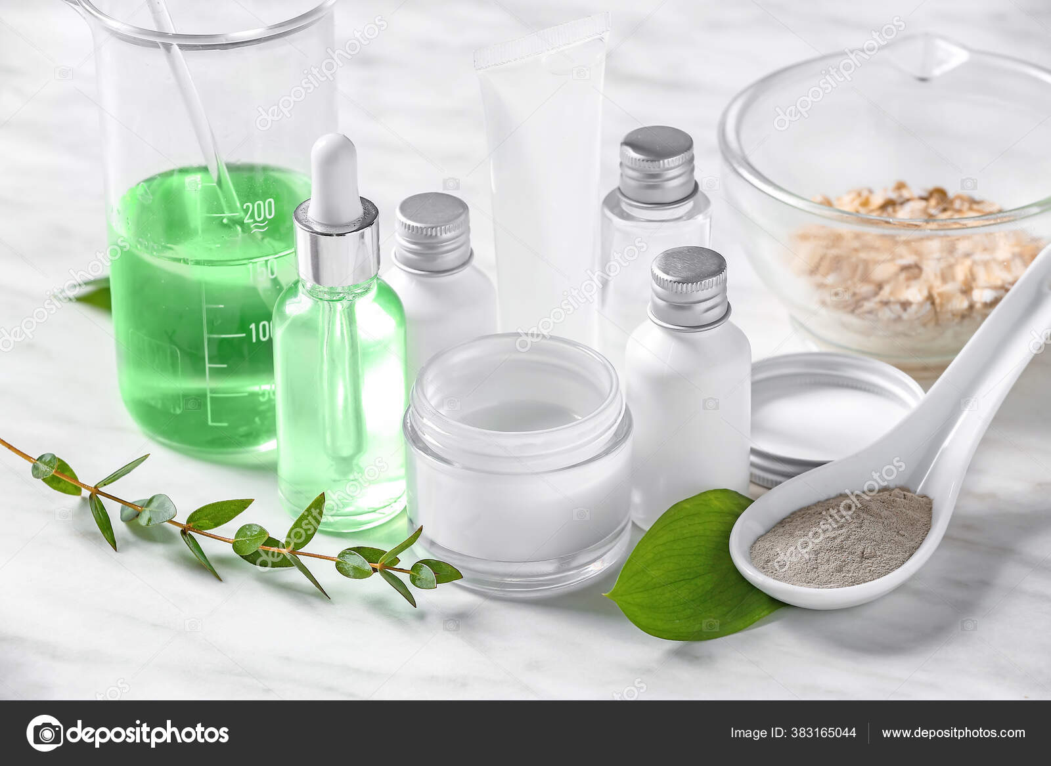
Практическое занятие тема занятия: «ТЕХНОЛОГИЯ ЛЕЧЕБНО-КОСМЕТИЧЕСКИХ СРЕДСТВ»
МИНИСТЕРСТВО ЗДРАВООХРАНЕНИЯ РСО-АЛАНИЯ
ГОСУДАРСТВЕННОЕ БЮДЖЕТНОЕ Профессиональное ОБРАЗОВАТЕЛЬНОЕ УЧРЕЖДЕНИЕ «СЕВЕРО- ОСЕТИНСКИЙ ГОСУДАРСТВЕННЫЙ МЕДИЦИНСКИЙ КОЛЛЕДЖ»
Владикавказ 2022 год

Slide 2
Цель занятия: на основе теоретических знаний и практических умений обучающийся должен освоить знания о правилах изготовления лечебно-косметических средств, а знания, полученные в ходе изучения темы, сформируют профессиональные навыки специалиста, который будет работать в фармацевтической отрасли.

Slide 3
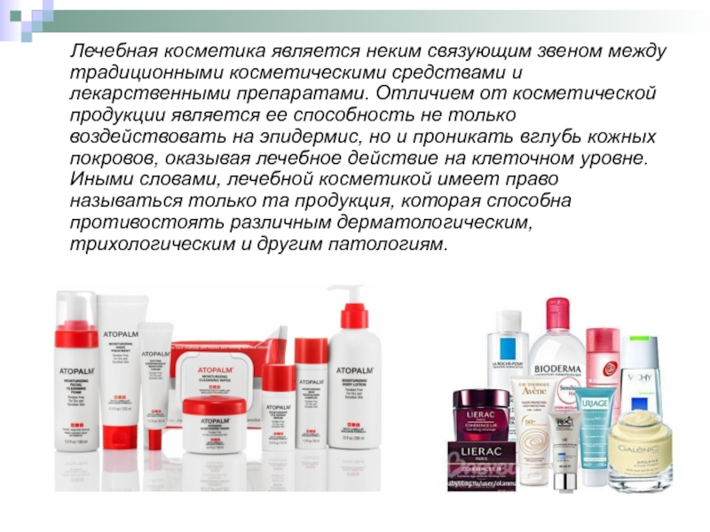

Slide 4
1. Косметология сегодня. СТРОЕНИЕ И ФИЗИОЛОГИЧЕСКИЕ ФУНКЦИИ КОЖИ. ТИПЫ КОЖИ, ПРОБЛЕМЫ И ЗАБОЛЕВАНИЯ КОЖИ. ВОЛОСЫ, СВОЙСТВА, СТРОЕНИЕ, ЗАБОЛЕВАНИЯ.

Slide 5
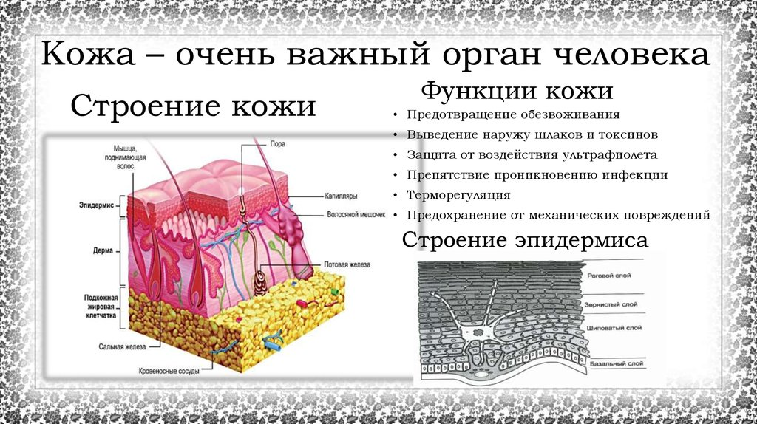

Slide 6
2. КЛАССИФИКАЦИЯ КОСМЕТИЧЕСКИХ СРЕДСТВ; ТРЕБОВАНИЯ, ПРЕДЪЯВЛЯЕМЫЕ К НИМ. ОСЛОЖНЕНИЯ ПРИ ИСПОЛЬЗОВАНИИ КОСМЕТИЧЕСКИХ СРЕДСТВ.

Slide 7
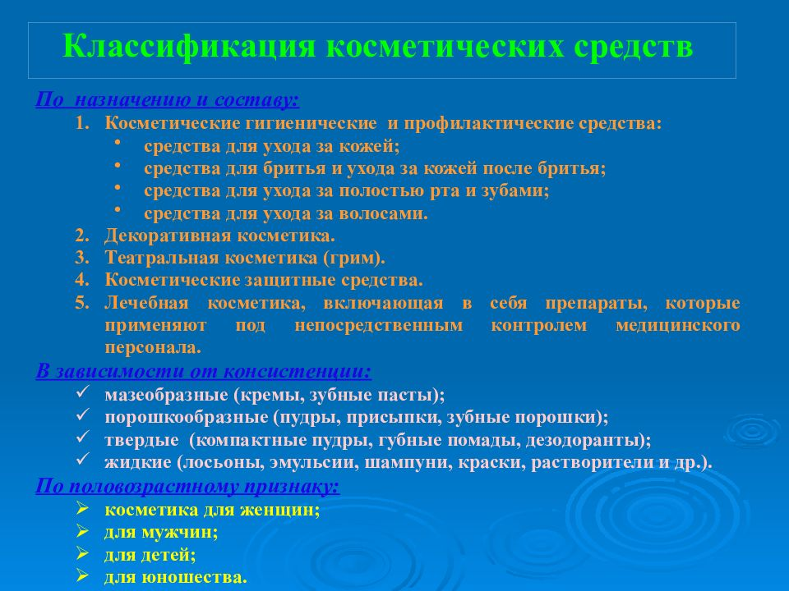

Slide 8
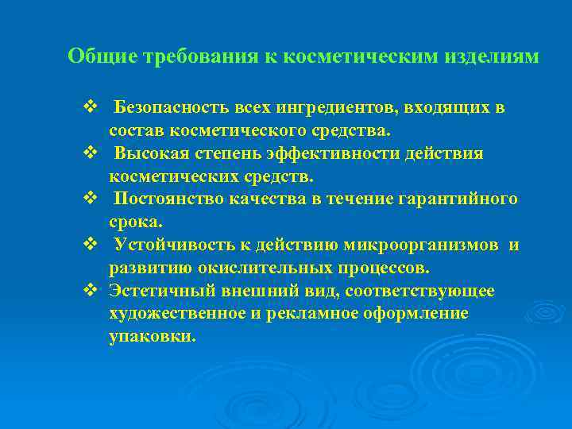

Slide 9
3. БИОЛОГИЧЕСКИ АКТИВНЫЕ ВЕЩЕСТВА, ВОЗДЕЙСТВУЮЩИЕ
НА КОЖУ.

Slide 10
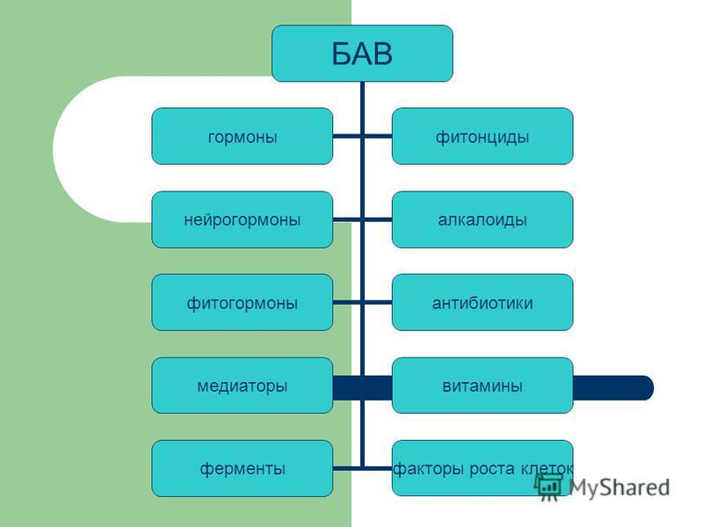

Slide 11
4. ВСПОМОГАТЕЛЬНЫЕ ВЕЩЕСТВА, ИСПОЛЬЗУЕМЫЕ В ТЕХНОЛОГИИ ЛЕЧЕБНО- КОСМЕТИЧЕСКИХ СРЕДСТВ

Slide 12
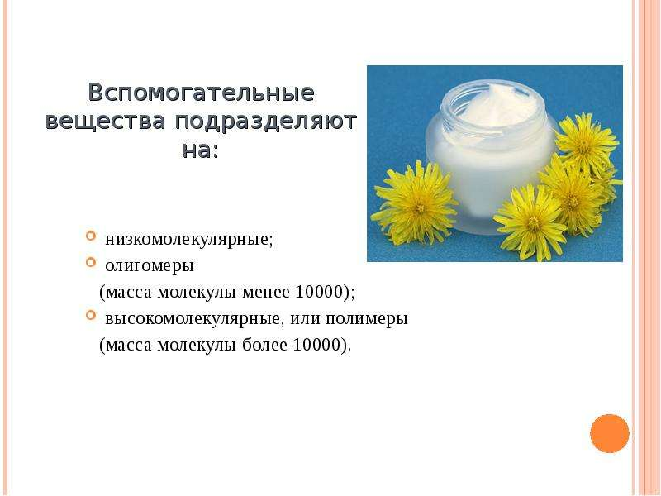
Из вспомогательных веществ, используемых в технологии лечебно-косметических средств, выделяют следующие группы:
Растворители.
Жиры природные и синтетические.
Натуральные воски.
Полиспирты.
Стерины.
Углеводороды.
Вещества, понижающие поверхностное натяжение.
Душистые вещества.
Желирующие вещества.
Консерванты.

Slide 13
5. БИОФАРАМАЦЕВТИЧЕСКИЕ АСПЕКТЫ ЛЕЧЕБНО-КОСМЕТИЧЕСКИХ СРЕДСТВ

Slide 14
Лечебное и специфическое действие лечебно-косметических средств зависят от тех же факторов, которые обуславливают эффективность лекарственных средств. Среди них выделяют:
Химическую модификацию или химическую структуру биологически активных веществ.
Физическое состояние вещества.
Вспомогательные вещества.
Технологию.
Способ нанесения.

Slide 15
6. ЛЕЧЕБНО-КОСМЕТИЧЕСКИЕ ПОРОШКИ. ХАРАКТЕРИСТИКА, КЛАССИФИКАЦИЯ, ТЕХНОЛОГИЯ И ПРИМЕНЕНИЕ

Slide 16
Лечебно-косметические порошки подразделяют на шесть групп:
пудры для лица (защитные, фотозащитные, лечебные);
порошки гигиенические (присыпки для борьбы с гипергидрозом, грибковыми заболеваниями, для подсушивания кожи, против опрелостей у детей);
основы для косметических масок (вяжущих, высушивающих, отбеливающих и других);
порошки зубные;
полировки для ногтей;
шампуни сухие.

Slide 17
Стандартизация лечебно-косметических порошков осуществляется на различных этапах технологического процесса и включает:
на стадиях изготовления проверку однородности, сыпучести, соответствия цвета, запаха цвету и запаху входящих ингредиентов;
после изготовления препарата – органолептический контроль, определение размера частиц, отклонения в массе;
для порошков заводского производства – химический контроль
Технологический процесс включает следующие операции:
измельчение исходных материалов;
разделение по размерам частиц (для порошков промышленного производства);
смешивание отдельных компонентов;
фасовка (дозирование);
контроль качества;
упаковка;
оформление.

Slide 18
7. Лечебно-косметические ЛОСЬОНЫ И ДРУГИЕ СРЕДСТВА С ЖИДКОЙ ДИСПЕРСИОННОЙ СРЕДОЙ. ХАРАКТЕРИСТИКА, КЛАССИФИКАЦИЯ, ТЕХНОЛОГИЯ И СТАНДАРТИЗАЦИЯ

Slide 19
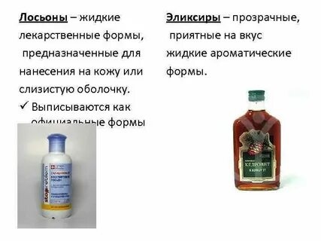

Slide 20
8. ЛЕЧЕБНО-КОСМЕТИЧЕСКИЕ КРЕМЫ. ХАРАКТЕРИСТИКА, КЛАССИФИКАЦИЯ, ТЕХНОЛОГИЯ И СТАНДАРТИЗАЦИЯ
Технология лечебно-косметических кремов. Технологическая схема производства

Slide 21
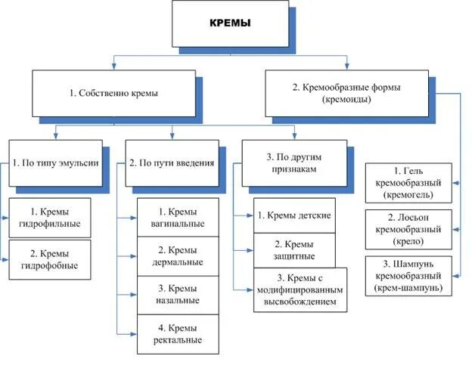

Slide 22
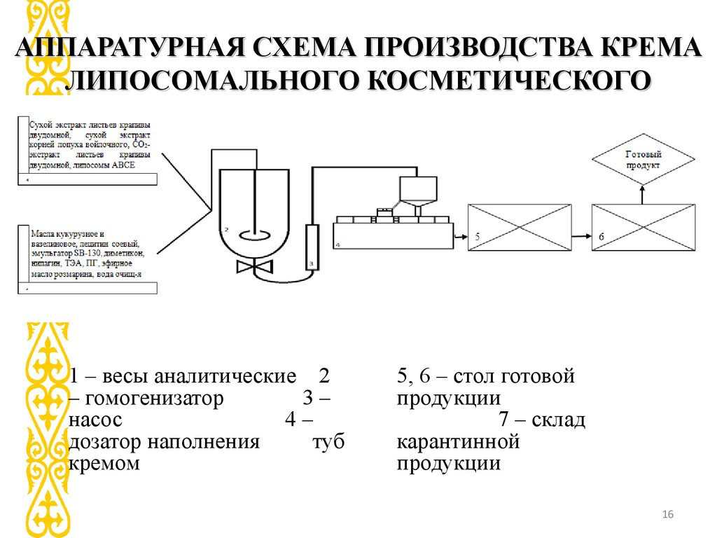

Slide 23
9. СРЕДСТВА ДЛЯ УХОДА ЗА ВОЛОСАМИ

Slide 24
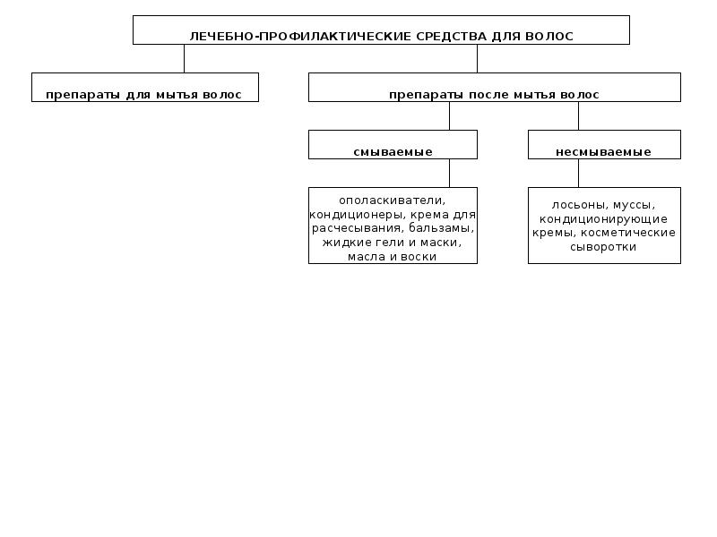

Slide 25
10. ГОСУДАРСТВЕННАЯ СЕРТИФИКАЦИЯ И РЕГИСТРАЦИЯ КОСМЕТИЧЕСКОЙ ПРОДУКЦИИ

Slide 26
Сертификация косметической продукции проводится в соответствии с Постановлением Правительства РФ от 23 декабря 2021 г. N 2425 "Об утверждении единого перечня продукции, подлежащей обязательной сертификации, и единого перечня продукции, подлежащей декларированию соответствия, внесении изменений в постановление Правительства Российской Федерации от 31 декабря 2020 г. N 2467 и признании утратившими силу некоторых актов Правительства Российской Федерации"
КОЛЛЕГИЯ ЕВРАЗИЙСКОЙ ЭКОНОМИЧЕСКОЙ КОМИССИИ
РЕШЕНИЕ
от 28 сентября 2022 года N 133
О порядке введения в действие изменений в технический регламент Таможенного союза "О безопасности парфюмерно-косметической продукции" (ТР ТС 009/2011)
Сертификация парфюмерно-косметической продукции проводится согласно действующему техническому регламенту таможенного союза ТР ТС 009/2011 «О безопасности парфюмерно-косметической продукции», в форме декларирования и государственной регистрации косметической продукции (получения СГР).

Slide 27
11. ПЕРСПЕКТИВЫ СОВЕРШЕНСТВОВАНИЯ ЛЕЧЕБНО-КОСМЕТИЧЕСКИХ СРЕДСТВ.

Slide 28
Расширение ассортимента вспомогательных веществ.
Совершенствование технологии.
Изыскание новых безопасных путей введения биологически активных веществ с целью усиления их действия.
Совершенствование упаковки.
Разработка объективных методов стандартизации.

Slide 29
Практическая работа на занятии
Рецепты
Лечебно-косметические порошки
Лосьоны для удаления веснушек
Лечебно-косметические крема
Задание
Изготовить лекарственное лечебно-косметическое
средство. Оформить к отпуску. Оформить паспорт письменного контроля.

Slide 30
Самоконтроль по тестовым заданиям:
Выберите несколько вариантов ответа
1. Эпидермис обеспечивает:
а) защитные функции кожи;
б) регенеративные свойства;
в) прочность;
г) эластичность кожи;
д) задержку влаги.

Slide 31
Выберите несколько вариантов ответа
2. Дерма (собственно кожа) состоит из следующих слоев:
а) шиповидного;
б) базального;
в) сетчатого;
г) сосочкового.

Slide 32
Выберите несколько вариантов ответа
3. Основными функциями дермы являются:
а) защита кожи от травм;
б) поддержка нормальной формы кожи;
в) обеспечение питания эпидермиса;
г) задержка влаги.

Slide 33
Выберите несколько вариантов ответа
4. Гиподерма (подкожная жировая клетчатка) обеспечивает:
а) питание эпидермиса;
б) нормальную функцию кожи;
в) подвижность кожи;
г) задержку влаги.

Slide 34
Выберите несколько вариантов ответа
5. Спирты, используемые в качестве растворителей, обладают:
а) раздражающим действием на кожу;
б) меньшей величиной поверхностного натяжения;
в) антисептическим действием;
г) хорошей растворяющей способностью.

Slide 35
Выберите несколько вариантов ответа
6. Длительное использование вазелинового масла в составе лечебно-косметических средств вызывает:
а) закупорку пор;
б) возникновение угревой сыпи;
в) воспаление и покраснение кожи;
г) пигментацию;
д) успокаивающее и зудоудаляющее действие.

Slide 36
Выберите несколько вариантов ответа
7. К высыхающим маслам относятся:
а) оливковое;
б) касторовое;
в) льняное;
г) ореховое;
д) хлопковое;
е) подсолнечное.

Slide 37
Выберите несколько вариантов ответа
8. С целью повышения стабильности растительных масел в их состав вводят:
а) натрия бензоат;
б) кислоту салициловую;
в) тимол;
г) кислоту борную.

Slide 38
Выберите один вариант ответа
9. В технологии лечебно-косметических средств полиспирты используют в качестве:
а) стабилизаторов;
б) увлажнителей;
в) эмульгаторов;
г) основ для кремов.

Slide 39
Выберите несколько вариантов ответа
10. Негативно действуют на базальные клетки эпидермиса следующие консерванты:
а) нипагин;
б) формальдегид;
в) бронопол;
г) кислота сорбиновая.

Slide 40
Выберите несколько вариантов ответа
11. Введение консервантов можно исключить при условии:
а) изготовления в асептических условиях;
б) введения отдушки с антимикробным свойством;
в) использования специальной (одноразовой) упаковки;
г) уменьшения содержания доступной воды;
д) включения в состав оксида цинка.

Slide 41
Выберите один вариант ответа
12. В технологии лечебно-косметических пудр чаще используют крахмал:
а) картофельный;
б) рисовый;
в) кукурузный.

Slide 42
Выберите несколько вариантов ответа
13. Тальк в составе пудр обеспечивает:
а) хорошую сыпучесть;
б) скользящий эффект;
в) подсушивающее действие;
г) адсорбирующие свойства.

Slide 43
Выберите один вариант ответа
14. Антисептическим действием в составе пудр обладает:
а) тальк;
б) каолин;
в) цинка оксид;
г) крахмал.

Slide 44
Выберите один вариант ответа
15. Пудры для жирной кожи не должны содержать:
а) каолин;
б) жировых добавок;
в) цинка оксид.

Slide 45
Выберите несколько вариантов ответа
16. Перед введением в состав пудр подвергают стерилизации сухим жаром:
а) кислоту борную;
б) крахмал;
в) тальк;
г) белую глину;
д) магния карбонат основной;
е) магния оксид.

Slide 46
Выберите один вариант ответа
17. Содержание крахмала в пудрах не должно превышать:
а) 5%;
б) 8%;
в) 20%.

Slide 47
Выберите несколько вариантов ответа
18. Для детских присыпок характерно:
а) отсутствие ароматизирующих и красящих веществ;
б) высокая степень дисперсности;
в) соблюдение условий асептики с последующей стерилизацией термостабильных веществ;
г) отсутствие адсорбирующих и дезинфицирующих веществ.

Slide 48
Выберите несколько вариантов ответа
19. Лосьоны оказывают на кожу действие:
а) противовоспалительное;
б) стягивающее;
в) антисептическое;
г) дезодорирующее.

Slide 49
Выберите один вариант ответа
20. Содержание этилового спирта в лосьонах не должно превышать:
а) 20%;
б) 40%;
в) 30%.

Slide 50
Выберите несколько вариантов ответа
21. Лечебно-косметические кремы классифицируют по:
а) консистенции;
б) характеру основы;
в) степени дисперсности;
г) назначению.

Slide 51
Выберите несколько вариантов ответа
22. Для приготовления лечебно-косметических кремов используют основы:
а) жирные;
б) эмульгирующие;
в) эмульсионные;
г) нежирные.

Slide 52
Выберите один вариант ответа
23. Эмульсионные основы типа м/в могут быть получены, когда в качестве эмульгаторов используется:
а) эмульгатор Т₂;
б) мыла щелочных металлов;
в) пентол.

Slide 53
Выберите один вариант ответа
24. Содержание воды в жидких кремах составляет до:
а) 40%;
б) 50%;
в) 70%;
г) 90 %.

Slide 54
Выберите несколько вариантов ответа
25. Эмульсионные основы типа в/м могут быть получены, когда в качестве эмульгатора ис пользуют:
а) пентол;
б) эмульгатор Т₂;
в) эмульсионные воски;
г) мыла щелочных металлов.

Slide 55
Выберите несколько вариантов ответа
26. В лечебно-косметических кремах в качестве нежирных основ используются гели:
а) желатин-глицериновые;
б) крахмала;
в) коллагена;
г) карбопола;
д) МЦ и Na-КМЦ;
е) силиконовые.

Slide 56
Выберите один вариант ответа
27. Кремы для жирной кожи представляют собой эмульсии типа:
а) в/м;
б) м/в.

Slide 57
Выберите один вариант ответа
28. Кремы для сухой кожи представляют собой эмульсии типа:
а) в/м;
б) м/в.

Slide 58
Выберите несколько вариантов ответа
29. Гидроактивными веществами в увлажняющих кремах являются:
а) кислота сорбиновая;
б) натрия лактат;
в) сорбит;
г) мочевина;
д) глюкоза;
е) фруктоза;
ж) растворы минеральных солей.

Slide 59
Выберите несколько вариантов ответа
30. В состав фотозащитных кремов вводят вещества:
а) парафин;
б) аэросил;
в) цинка оксид;
г) ксероформ;
д) этакридина лактат;
е) фенилсалицилат.

Slide 60
Выберите несколько вариантов ответа
31. В отбеливающие кремы вводят:
а) фенилсалицилат;
б) резорцин;
в) кислоту салициловую;
г) кислоту молочную.

Slide 61
Подготовиться к следующему практическому занятию по теме:
«Технология производства препаратов нормофлоры».

Slide 62
Благодарю за внимание!

